Slide 1
Asocierea – o șansă pentru dezvoltarea comunităților rurale

Slide 2



Proiect cofinanţat din Fondul Social European prin Programul Operaţional Sectorial Dezvoltarea Resurselor Umane 2007- 2013 “ Investeşte în oameni!”
1. Institutul de Economie Socială
Politici publice
Cercetare
Consultanță și formare
Promovare
Un centru de resurse național pentru organizații neguvernamentale, cooperative, instituții financiare cu caracter mutual și de micro-creditare, asociații de producători agricoli și proprietari de păduri din România și pentru toți actorii interesați de domeniul economiei sociale.
Direcţii de acţiune

Slide 3
Sumar
Comunitatea rurală în prezent
Economia sociala – premise pentru dezvoltarea inițiativelor de antreprenoriat social
Asocierea în mediul rural

Slide 4
1. Spațiul rural românesc – câteva date
În România, aproape jumătate din populație locuiește în mediul rural – 47,2% (INS 2012)
35,7 % persoane din mediul rural angajate
0,6 % patroni – deținători ai unei afaceri în mediul rural
29% din totalul populației ocupate lucrează în agricultură
Exploatatii agricole, 3.856.000
Fara PJ, 3.825.000, cu PJ, 31.000
93% din exploatații au o suprafață de sub 5 ha,
30% din suprafața agricolă utilizată (CRPE 2012)
Date utilizate: INS 2010, 2012, CRPE 2012

Slide 5
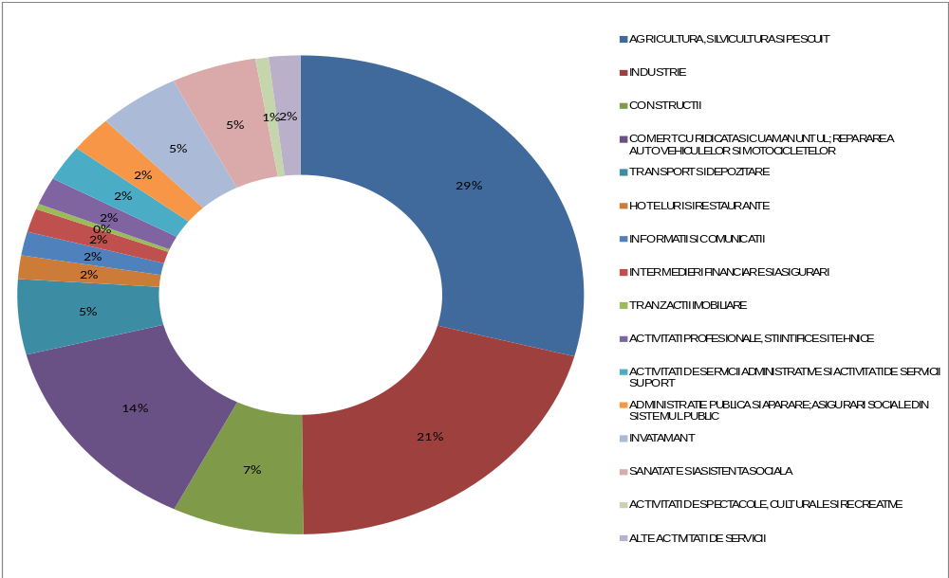
1. Comunitatea rurală în prezent
1.1 Ocuparea in România pe sectoare de activitate - 2010
Sursa: INS, baza Tempo, prelucrări ICCV 2012

Slide 6
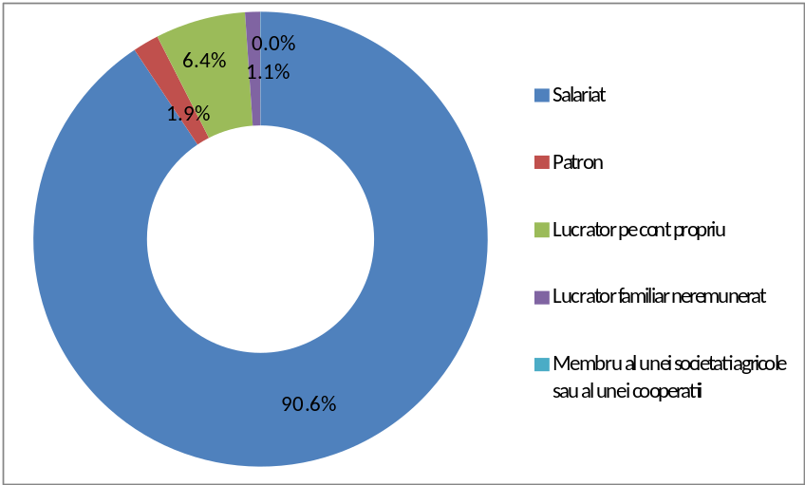
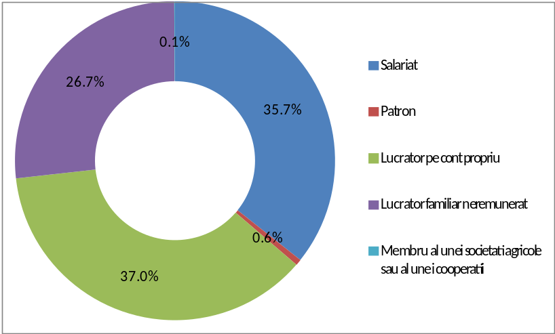
1.2 Populația ocupată în România după statutul profesional 2010
1. Comunitatea rurală în prezent
Urban
Rural
Sursa: INS, baza Tempo, prelucrări ICCV 2012

Slide 7
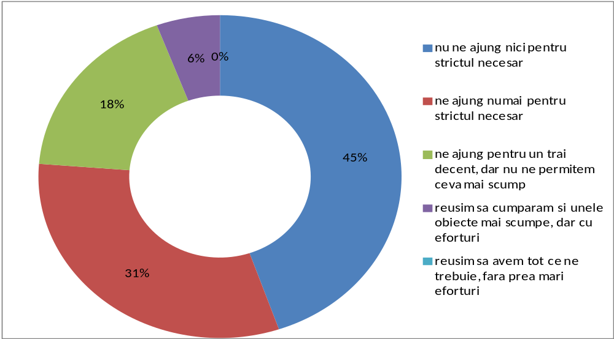
1.3 Satisfacția populației din mediul rural față de venituri
1. Comunitatea rurală în prezent
Sursa: ICCV, Diagnoza calității vieții, prelucrări ICCV 2012

Slide 8
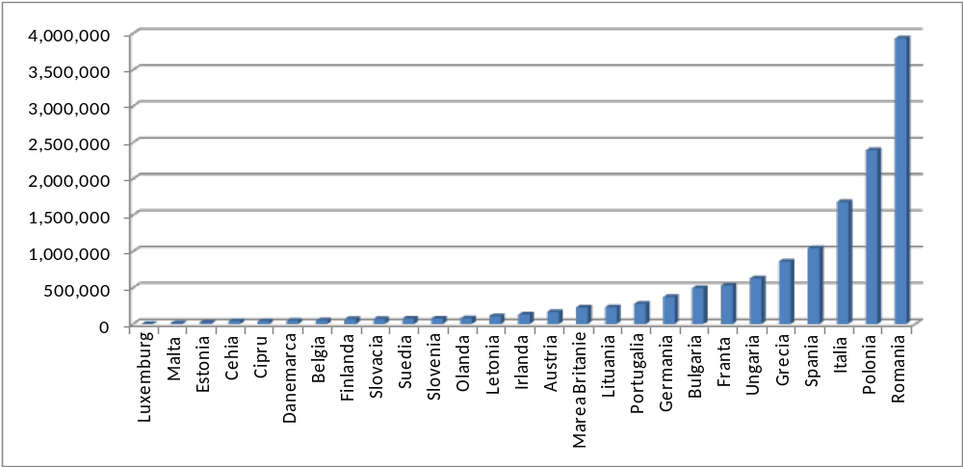
Exploatații agricole în UE - 2007
Sursa: EUROSTAT, prelucrări ICCV 2012

Slide 9
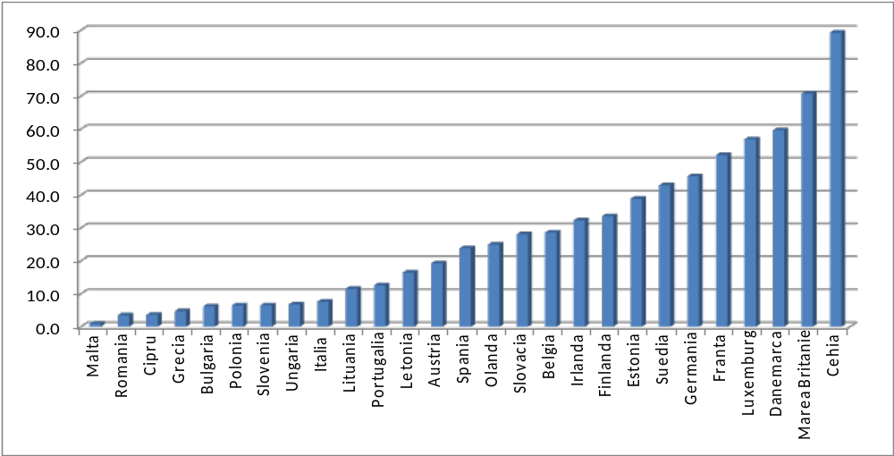
Suprafața medie pe exploatație agricolă în UE - 2007
Sursa: EUROSTAT, prelucrări ICCV 2012

Slide 10
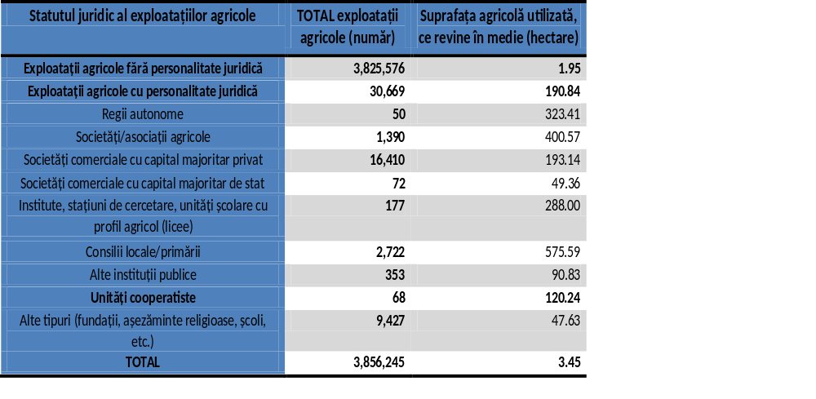
Exploatații agricole în România - 2010
Sursa: INSRecensământul agricol 2010, prelucrări ICCV 2012

Slide 11
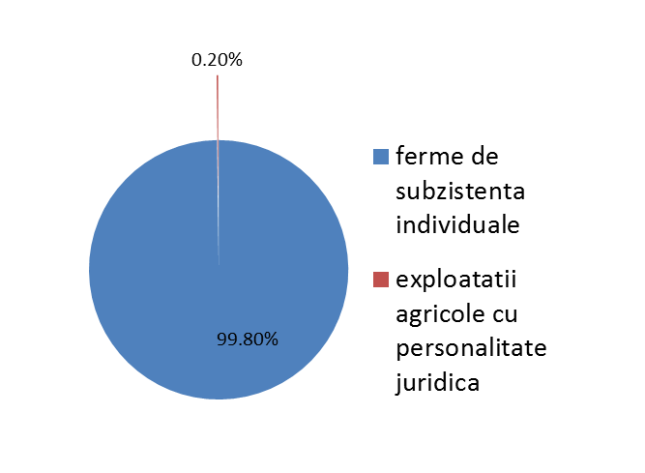
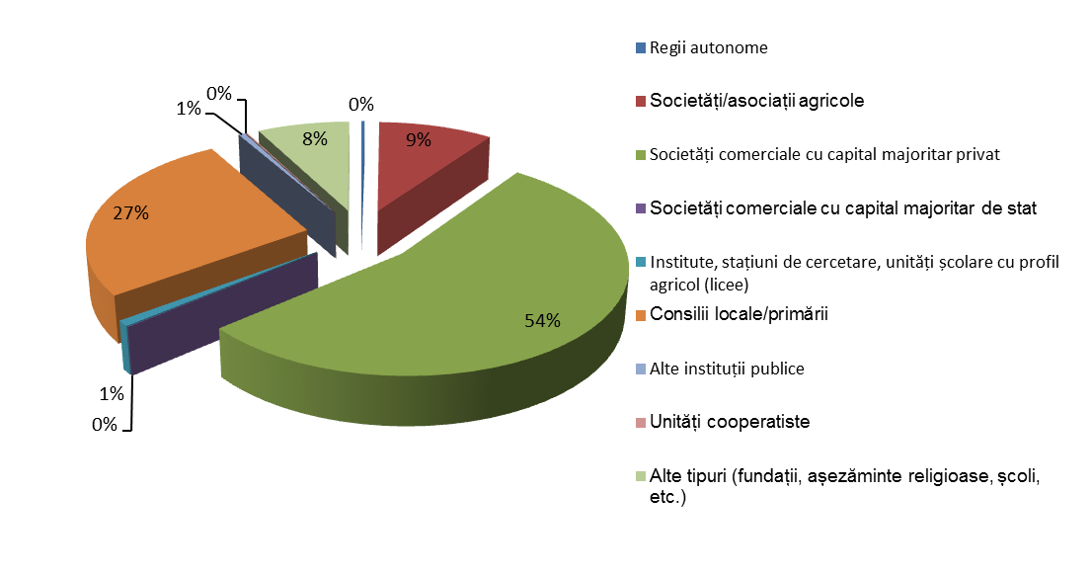
detin controlul asupra a 44% din suprafata gricola a Romaniei
Recensământul General Agricol 2010 Prelucrare ICCV / IES -FDSC, Nov. 2012

Slide 12
Niste fapte si niste motive (INSSE, 2010)
Exploatatii agricole, 3.856.245
Fara PJ, 3.825.576, cu PJ, 30.669
3.825.576 FPJ detin 7.459.873,2 ha = 1,95 ha
30.669 PJ detin 5.852.872 ha = 190,84 ha
La ferme FPJ, 7.048.000 lucratori
La ferme PJ, 111.000 lucratori
1 ferma FPJ in medie da de lucru la 1,84 persoane
1 ferma PJ in medie da de lucru la 3,62 persoane
7.459.873/190 ha=39.263 ferme
35.666 ferme ar angaja 142.132 persoane
Daca cei 7 milioane ar vinde pamantul, doar circa 142.000 are avea de lucru

Slide 13
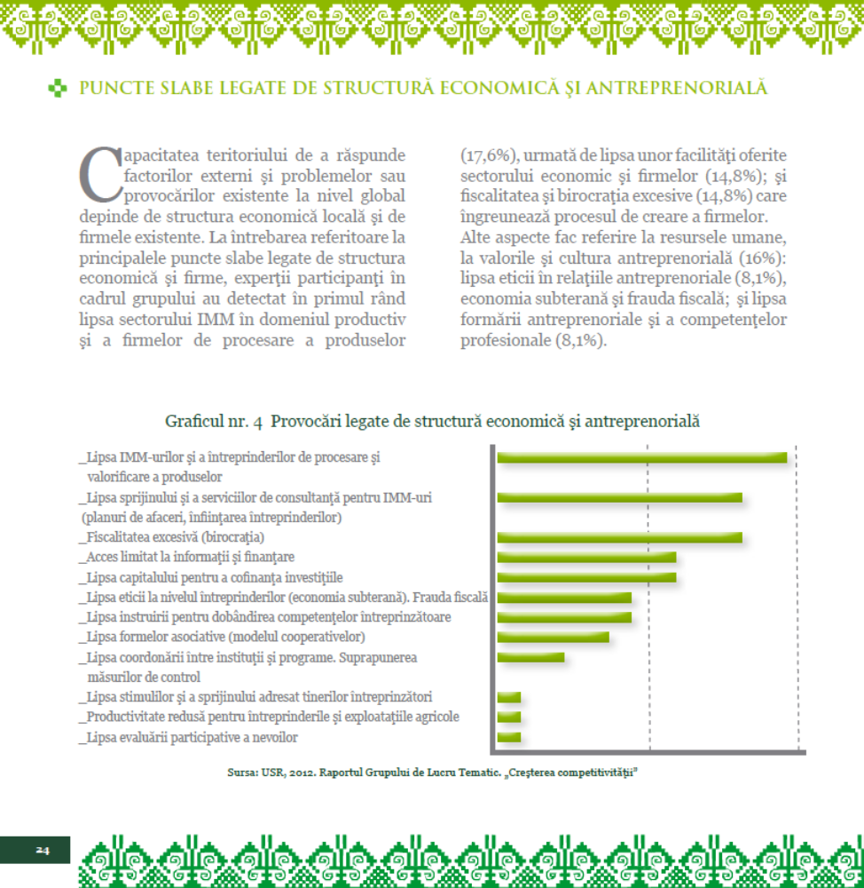
Provocări de natură economică și antreprenorială
Sursa: RNDR

Slide 14
ECONOMIA SOCIALĂ – PREMISE PENTRU DEZVOLTAREA INIȚIATIVELOR DE ANTREPRENORIAT SOCIAL

Slide 15
2. Economia socială o soluție pentru mediul rural
Economia Socialǎ desemnează multitudinea activităților economice, de naturǎ colectivǎ şi cu scop social
Apare și se dezvoltă ca răspuns la o nevoie socială sau economică (lipsa locurilor de muncă, lipsa unei pieţe de desfacere, lipsa accesului la credite etc.) a celor care o fondează, nevoi cărora celelalte sectoare ale vieţii economice (sectorul public şi sectorul economic capitalist) nu reuşesc să le răspundă.
Activitățile de economie socialǎ sunt:
de naturǎ comercialǎ (vânzări directe de bunuri sau servicii sau contractări de servicii de la autoritățile publice locale sau centrale) sau
necomercialǎ (furnizare de bunuri sau servicii la preţuri nesemnificative din punct de vedere economic sau furnizare gratuitǎ cǎtre grupuri de persoane cu resurse insuficiente
Scopul social - se referǎ la finalitatea socială a activității economice, altfel spus la satisfacerea unor nevoi individuale comune.
Inițiative colective – activitățile de economie socialǎ implică participarea mai multor persoane sau organizații și se desfășoară în cadre organizaționale formale (cu personalitate juridicǎ). Prin urmare, inițiativele filantropice individuale ce iau forma donațiilor sau sponsorizărilor nu sunt activităţi de economie socialǎ.

Slide 16
2. Economia socială – întreprinderi sociale, antreprenoriat social, afacere socială
Întreprinderile sociale grupează forme organizaționale ale economiei care îndeplinesc următoarele condiţii:
Au activitate continuă de producere de bunuri şi/sau vânzarea de servicii
Prezintă un grad ridicat de autonomie
Au nivel semnificativ de risc economic
Implică forță de muncă plătită
Sunt iniţiative lansate de un grup de persoane
Puterea de luare a deciziei nu se bazează pe proprietatea capitalului
Natura participativă, care implică persoanele afectate de activitate
Limitarea distribuţiei profitului
Scopul explicit de beneficiu al comuniatii
Antreprenoriatul Social - adoptarea unor practici proprii lumii afacerilor de către managementul public sau non-profit, precum şi iniţiativele individuale de activism voluntar sau cele lansate de filantropi celebri.
Afacerea Socială este o afacere cu scop social în care profitul este reinvestit pentru extinderea afacerei, îmbunătăţirea serviciilor sau produselor furnizate sau pentru alte scopuri care corespund misiunii sociale a afacerii respective

Slide 17
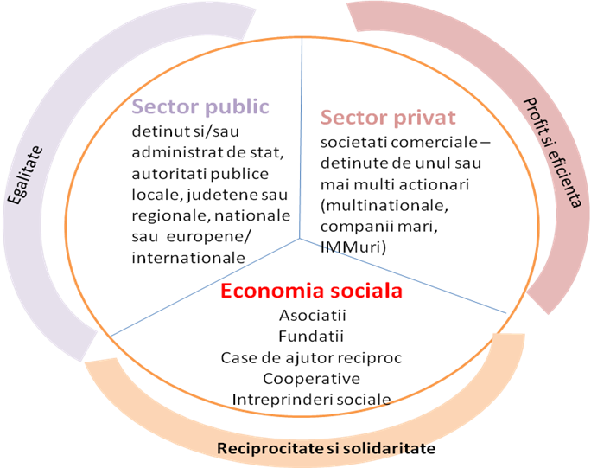
Actori ai economiei sociale *
* Detalii privind economia socială – teorie, date generale, date statistice în România găsiţi în Atlasul Economiei Sociale 2012

Slide 18
2. Economia socială – premise antreprenoriat social
PREMISE pentru dezvoltarea inițiativelor de antreprenoriat social :
există o problemă sau constrângeri care nu pot fi rezolvate individual.
nu există o alternativă ori alternativele existente nu sunt suficient valorizate
avantajele de a fi membru (accesul la bunuri, împrumuturi, servicii şi pieţe, alte facilităţi necesare) sunt mai mari decât contribuţiile aşteptate din partea membrilor (de ex. contribuţia - cotizaţia în bani, timp, teren, echipamente etc.)
există cel puţin o persoană în cadrul grupului care are calităţile de conducere – leadership şi spirit de inițiativă
grupul nu este constrâns în niciun fel - politic sau legal - în alegerea conducerii, în deciziile pe care le vor lua cu privire la modul în care îşi vor vinde bunurile sau serviciile sau modalitatea de a distribui surplusurile / excedentul

Slide 19
premise pentru dezvoltarea inițiativelor de antreprenoriat social
Asocierea în mediul rural

Slide 20
3. Asocierea în mediul rural:
asocierea în scop economic aduce o importantă valoare adăugată sectorului agricol și non-agricol în mediul rural
Succesul asocierii rezidă în dorința persoanelor din mediul rural, inclusiv a micilor fermieri, de a-și îmbunătăți viabilitatea și profitabilitatea exploatațiilor/ inițiativelor pe care le au sau le dezvoltă

Slide 21

DEZVOLTAREA FORMELOR ASOCIATIVE CARE AU SCOP SUSTINEREA FERMIERILOR (nu reprezentare)
Chestionare aplicate unui numar
60 legumicultori aleator chestionati in comuna Vidra judetul Ilfov, Sep. 2012
daca este avantajos de ambele parti
daca se ofera piata de desfacere
dar sa nu fim pacaliti
dar sa vina cineva care sa fie in stare sa ne conduca
depinde conditii
depinde, sa vad oamenii, sa vad unde este

Slide 22
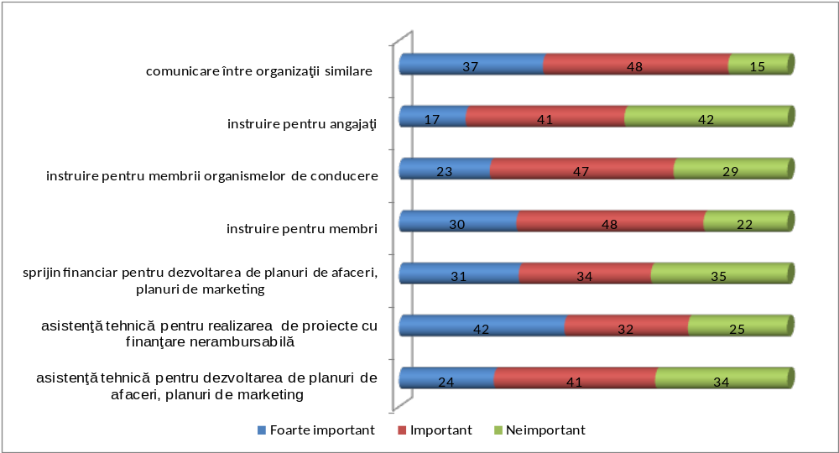
Aspecte importante în dezvoltarea de inițiative antreprenoriale
Sursa: Cercetare Prometeus, , prelucrări ICCV 2012 -

Slide 23
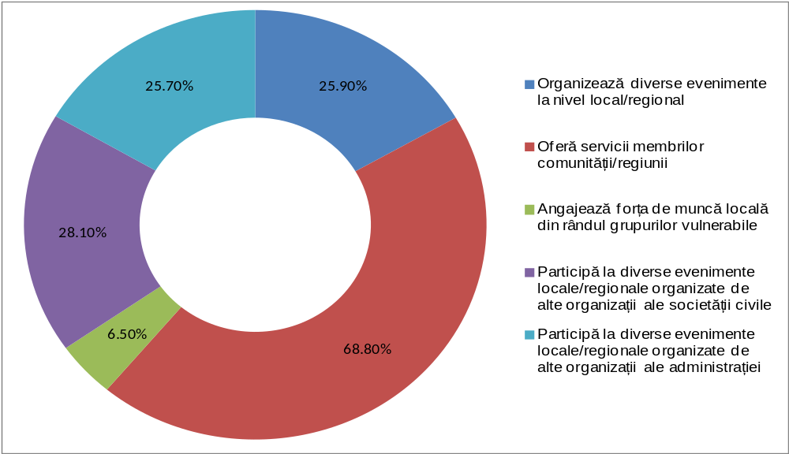
Implicarea în dezvoltarea comunității
Sursa: cercetare Prometeus, prelucrări ICCV 2012

Slide 24
Modele alternative de asociere în spațiul rural
Tipuri de asociere in comunitatile rurale:
In functie de scop:
  De productie, de consum, de utilizare a instalatiilor, de prestare servicii
  For profit, not-for-profit, non-profit
In functie de resursele puse la comun:
  Teren agricol, paduri, pasuni, instalatii (de apa, energetice etc), utilaje, spatii comerciale sau necomerciale etc.
  Resurse umane (forta de munca)
In functie de tipul de asociere:
  Societati comerciale, asociatii familiale, ONG-uri, cooperative agricole si ne-agricole, institutii financiare nebancare (CAR-uri, cooperative de credit etc.)
  Obsti, composesorate, comunitati de avere etc.

Slide 25
Recomandări pentru sprijinirea formelor de asociere cu scop economic în mediul rural
Identificarea oportunităților de dezvoltare economică și agricolă ale regiunii;
Cartografierea regiunii din punct de vedere al potențialului agricol, dar și al potențialelor piețe de desfacere
Colaborarea cu autoritățile locale, care trebuie încurajate să concesioneze asociațiilor agricole infrastructura imobiliară nefolosită din comună: silozurile de legume și fructe, depozitele de cereale etc., pentru ca acestea să le poată moderniza și utiliza în activitatea lor.
Crearea de rețele informale de mici producători prin furnizarea, într-o primă fază, de cursuri utile fiecăruia în parte. Ex. standardele europene în agricultură: norme de igienă, metode de certificare bio etc.
Susținerea unui grup de inițiativă puternic din comunitate, capabil să coaguleze grupul și să definească obiectivele;
Oferirea de consultanță tehnică în legătură cu funcționarea diverselor forme asociative, aspecte fiscale, contabile etc.;
Consultanță pe plan de afacere și pe crearea de mărci (comunitare);
Organizarea de târguri de produse;
Organizarea de vizite de studiu la asociații deja formate;
Facilitarea accesului la capital.
(sursa: CRPE)

Slide 26
INSTITUTUL DE ECONOMIE SOCIALĂ
CONTACT WWW.IES.ORG.RO
Adrian Secal - Coordonator IES adrian.secal@fdsc.ro
VĂ MULȚUMIM!

